Slide 1

Реализация федеральных программ по воспитанию гражданственности и патриотизма в начальной школе
Быкова Татьяна Валериевна,
педагог – организатор,
советник директора по воспитанию и взаимодействию с детскими общественными объединениями

Slide 2

Должность советника директора по воспитанию и взаимодействию с детскими общественными объединениями была утверждена в школах 10 пилотных регионов страны 1 марта 2021 года.
С 1 сентября 2022 года более 17,5 тыс. советников директоров школ по воспитанию приступили к работе, новая должность появилась в школах еще 35 регионов.
Федеральный календарный план воспитательной работы от Министерства просвещения (Дни единых действий)

Slide 3

Направления работы Советника
Школьные театры
Школьные медиа
Школьные спортклубы
Школьные музеи
Работа с ДИМО

Slide 4
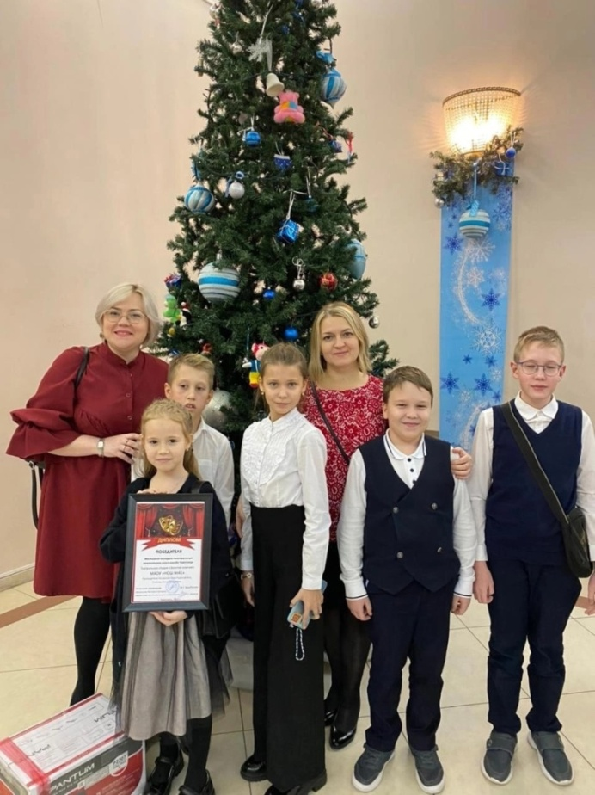
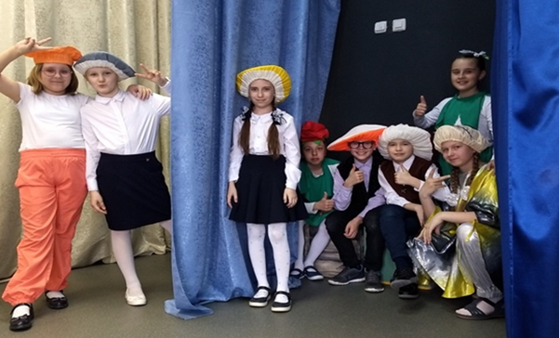
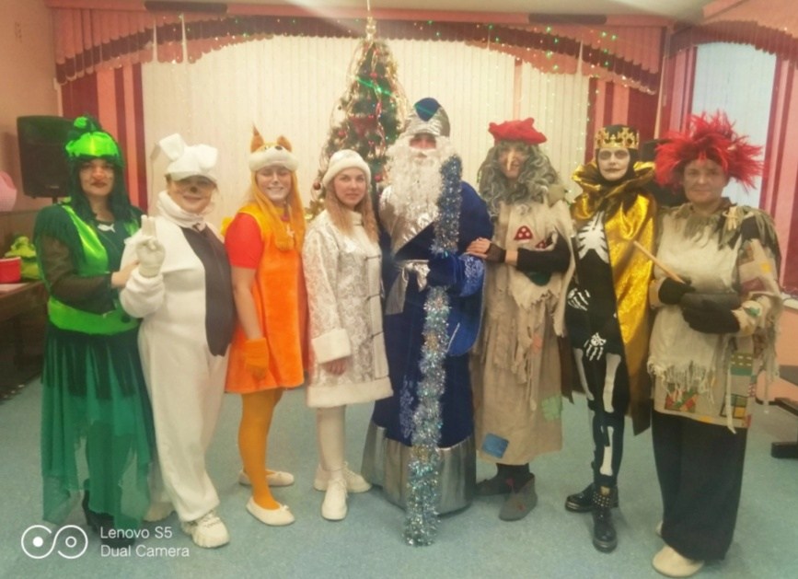
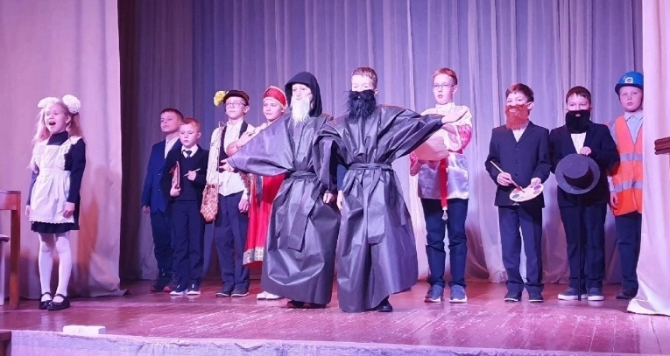
Школьный театр
«Золотой ключик»

Slide 5
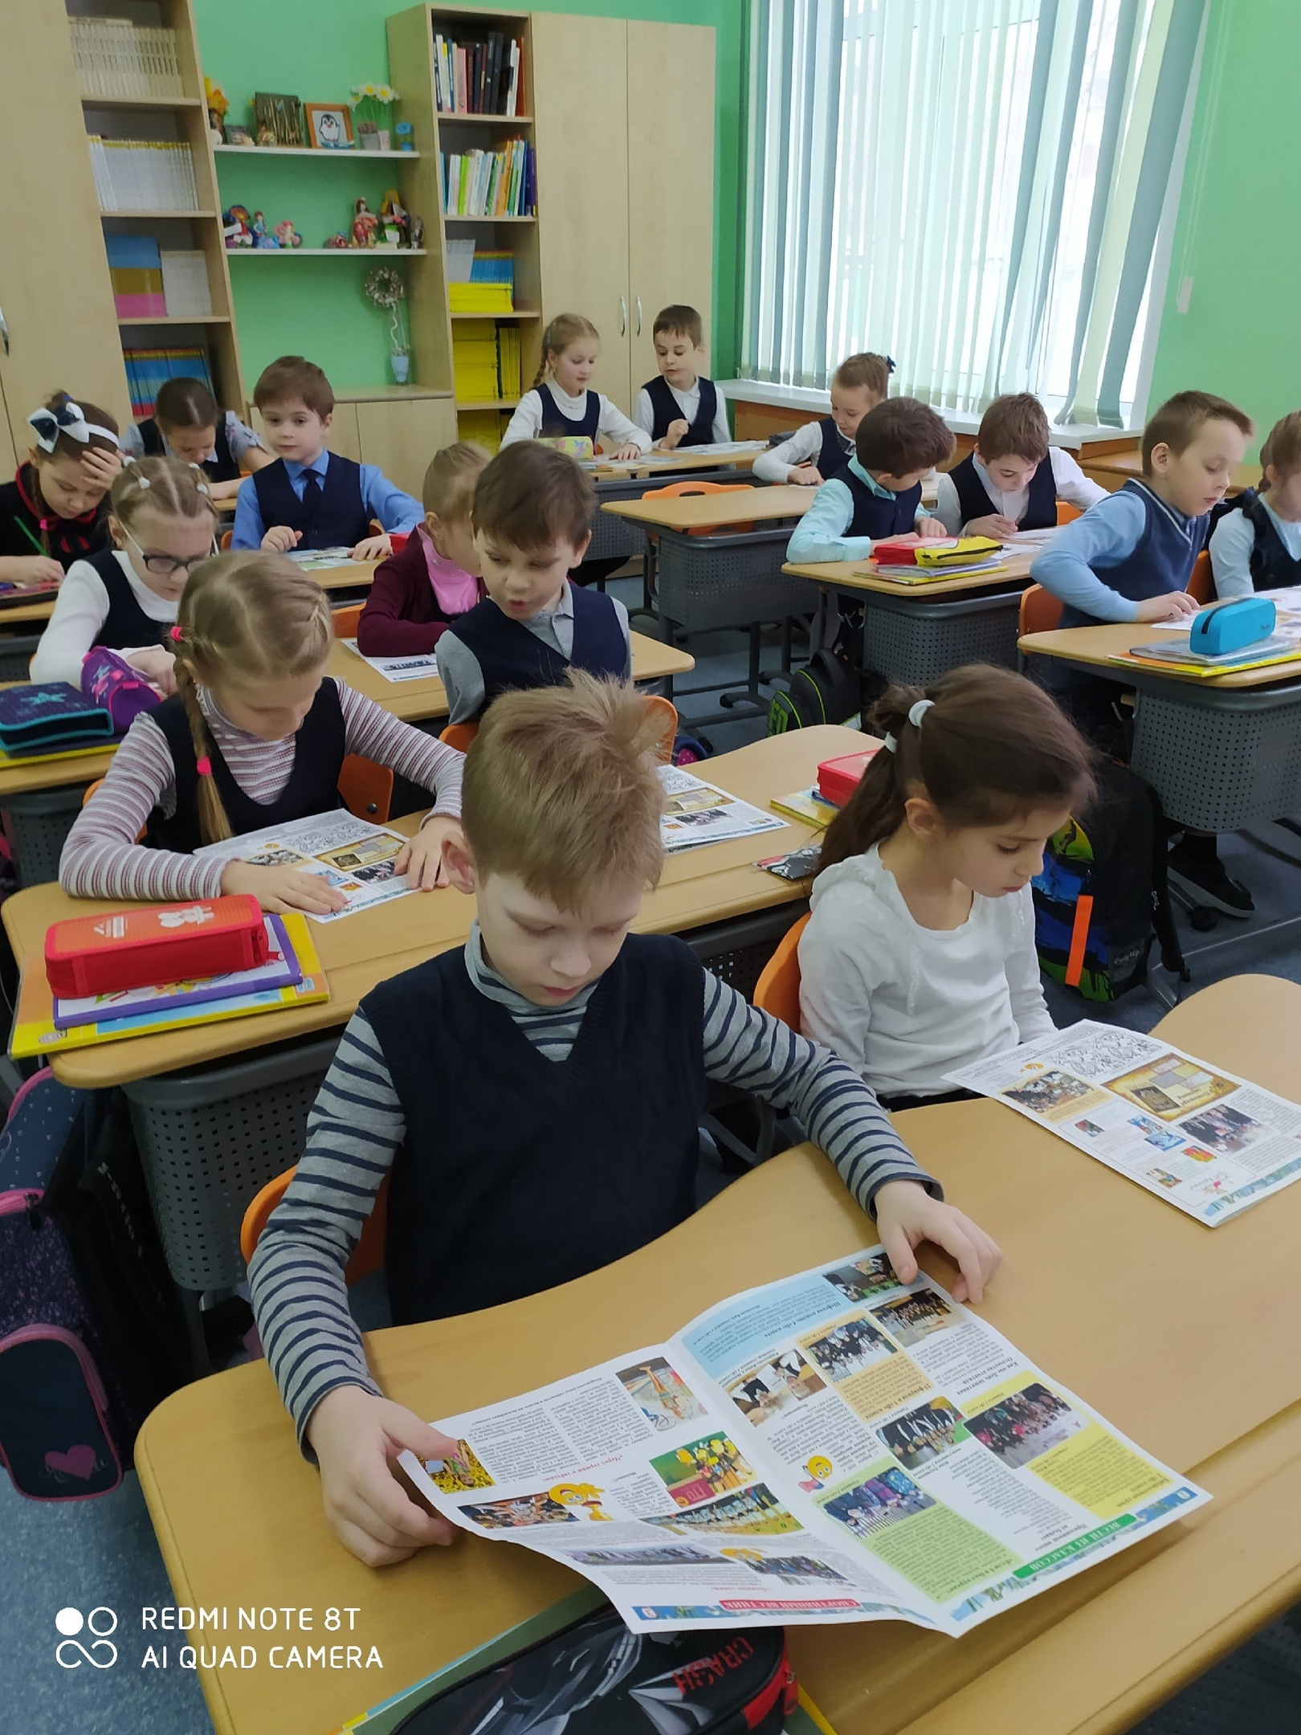
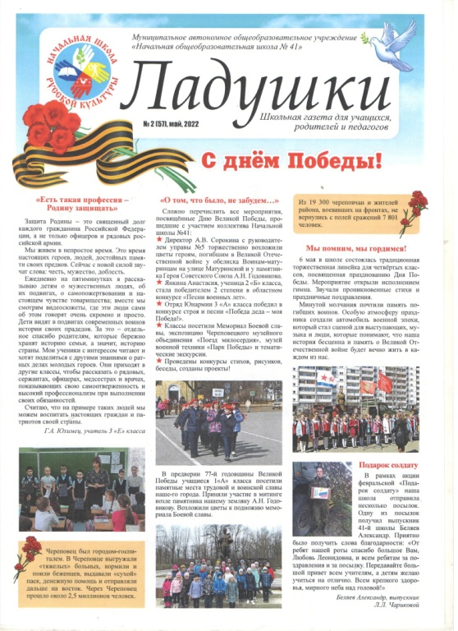
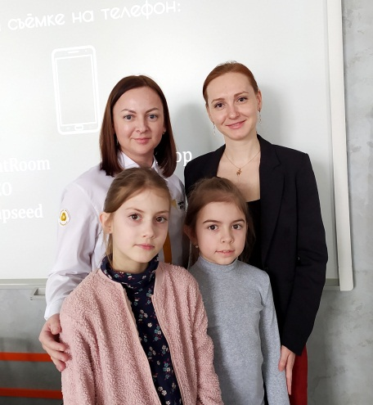
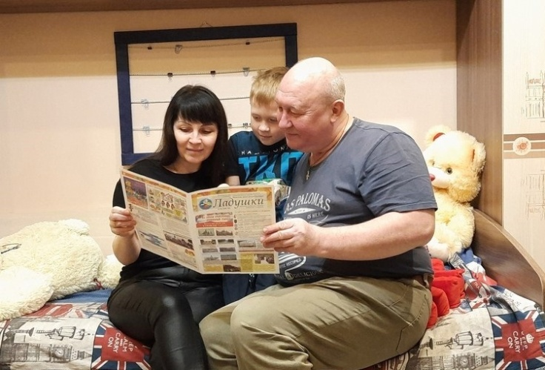
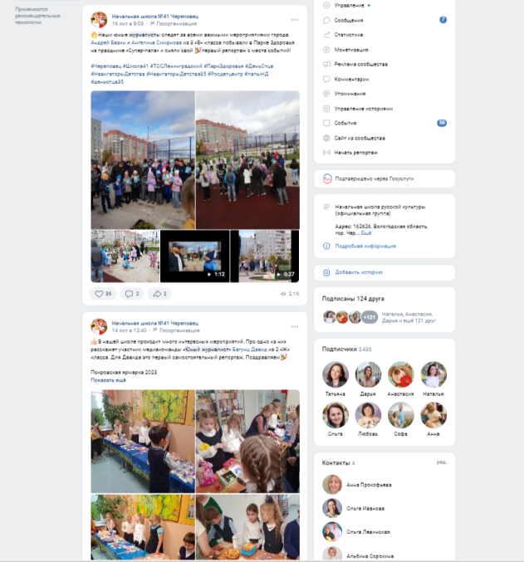
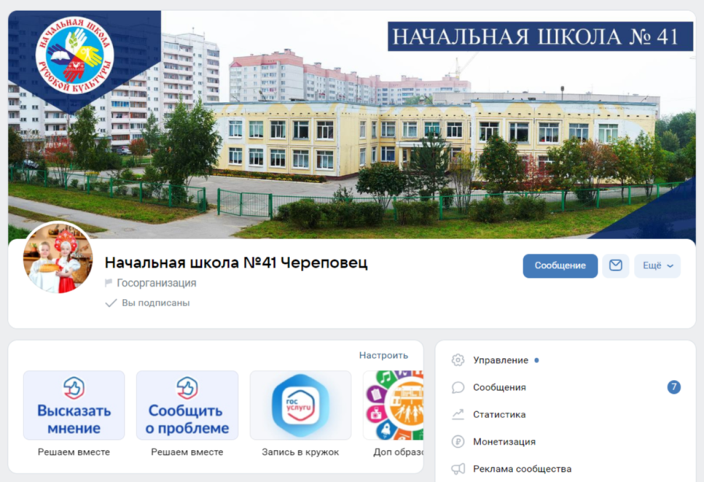
Медиа-форум
Школьная газета«Ладушки»
Школьные
медиа
«Юный журналист»
Школьная
группа ВК

Slide 6
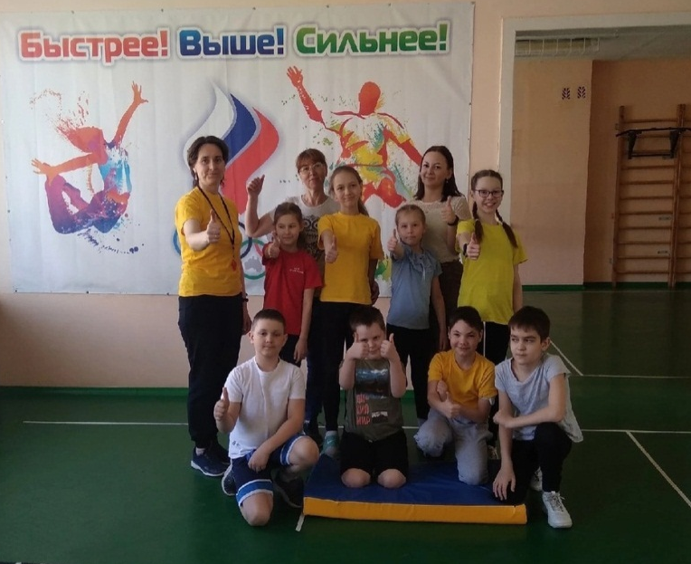
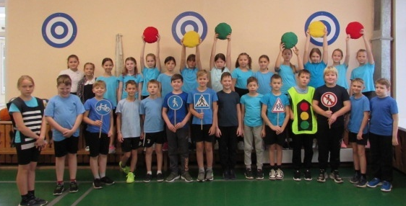
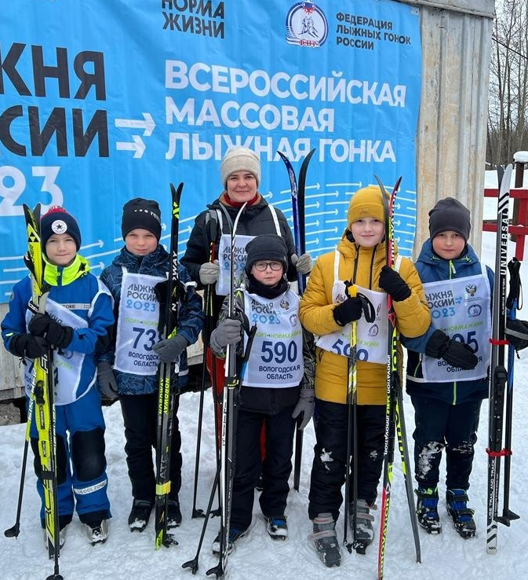
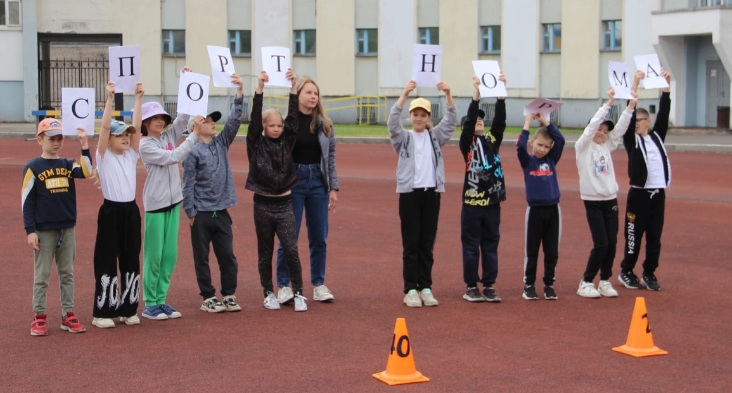
Спортивный клуб
«Богатырь»

Slide 7
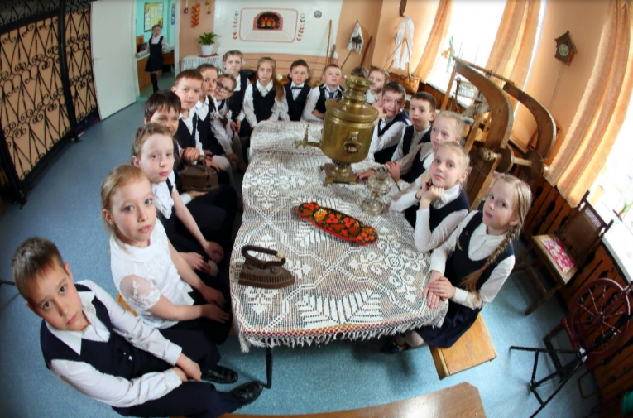
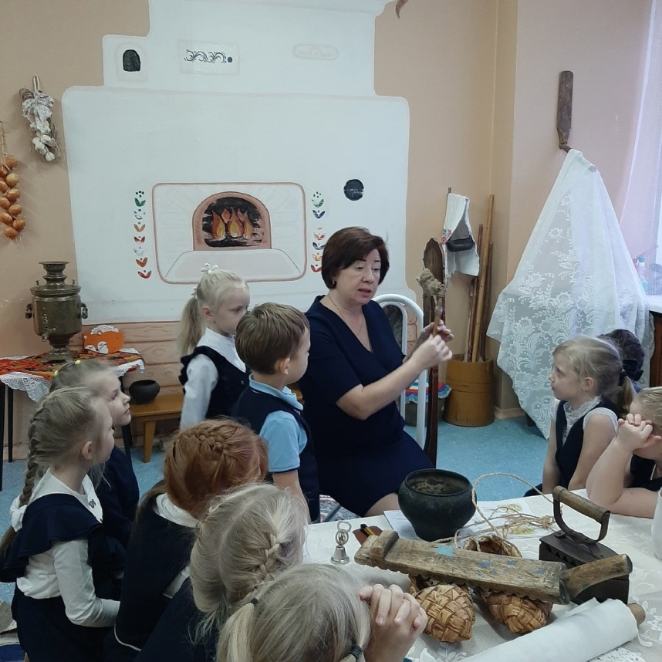
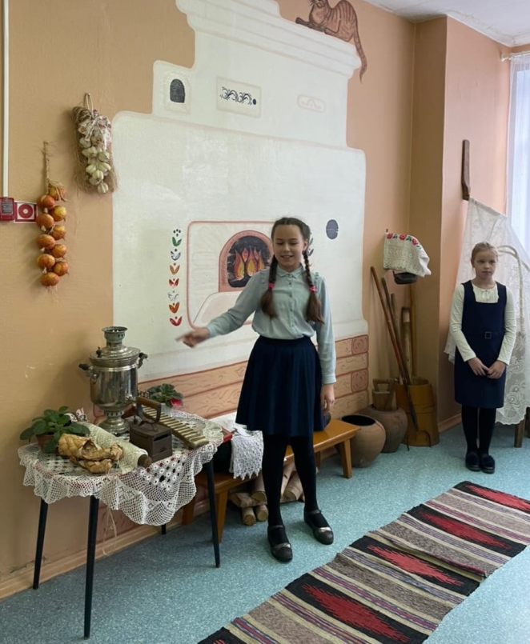
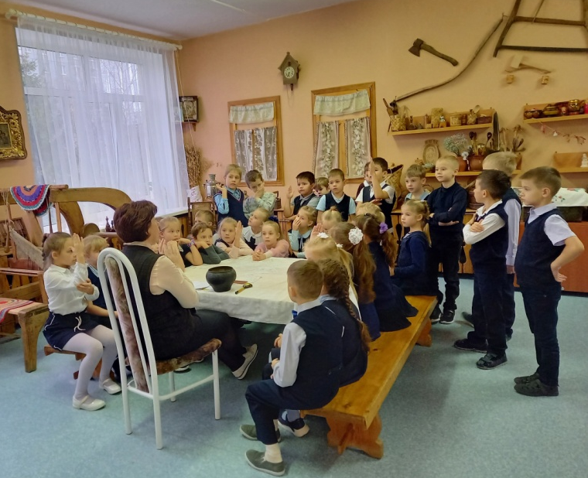
Музей русской
культуры

Slide 8
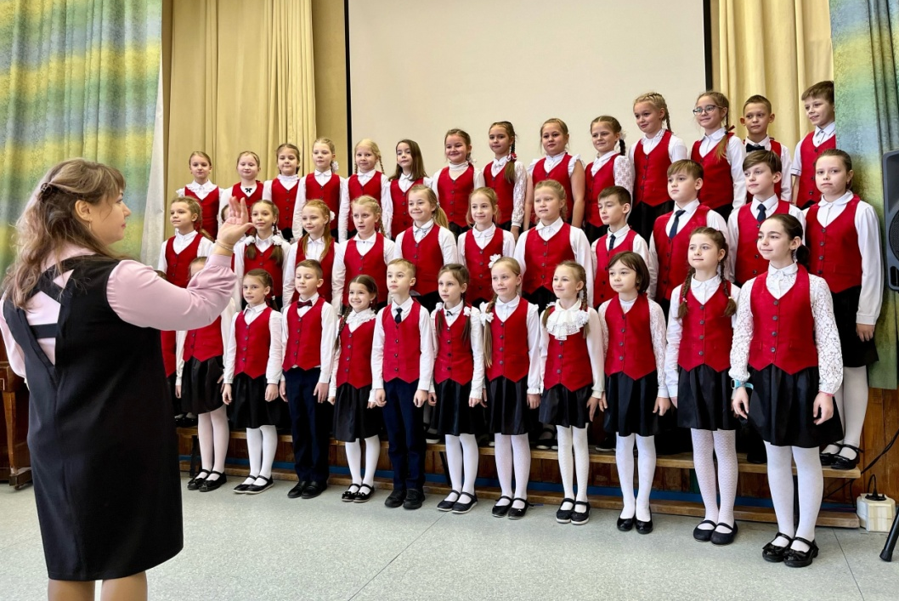
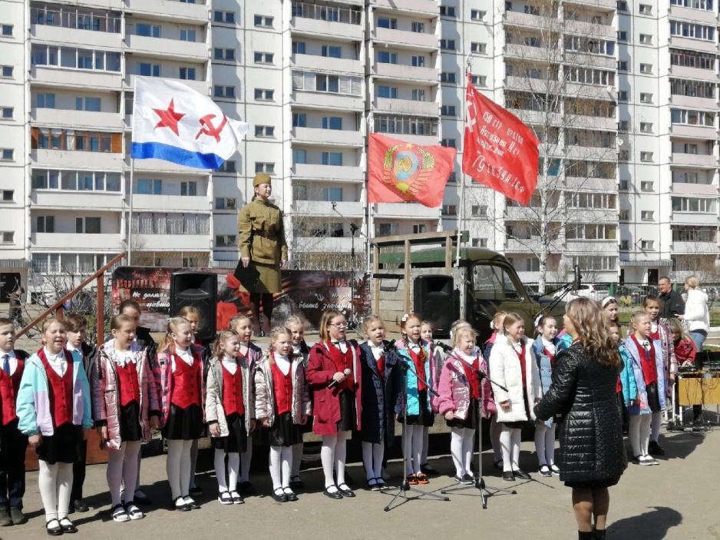
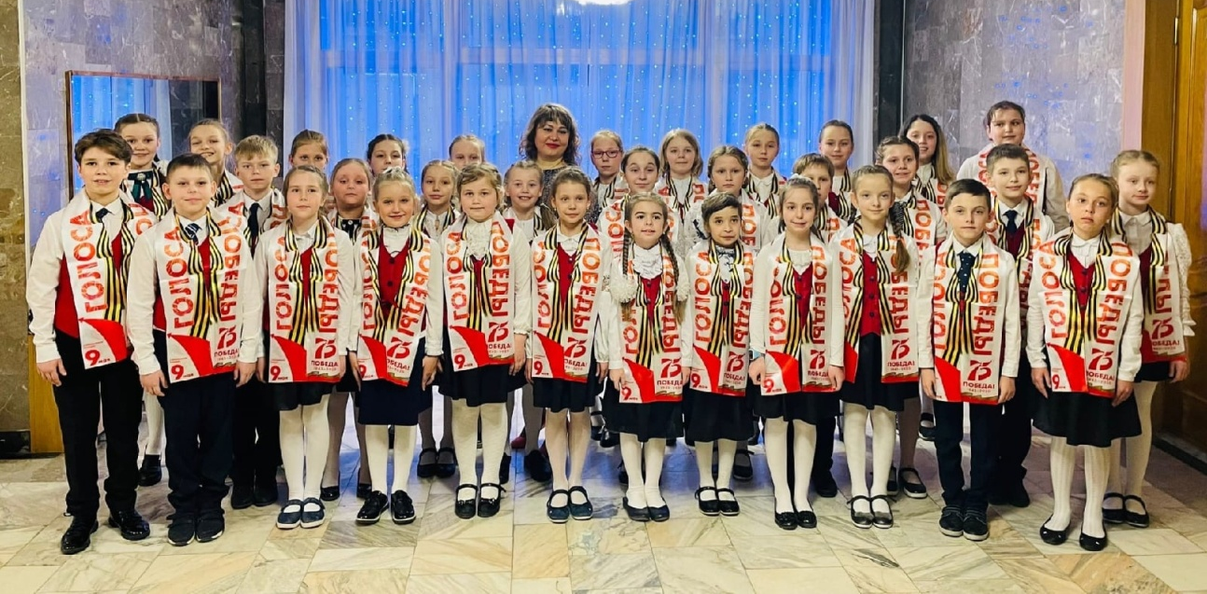
Школьный
хор «Ладушки»

Slide 9
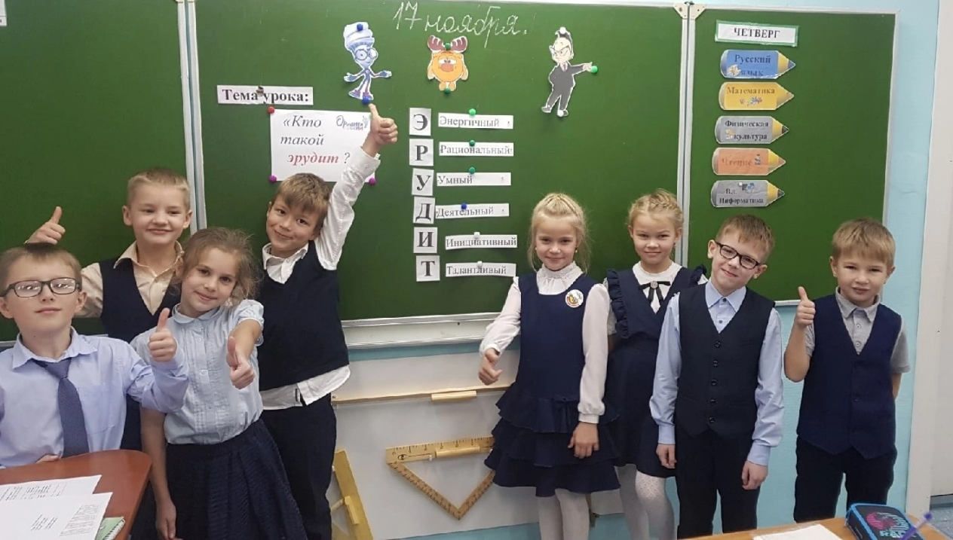
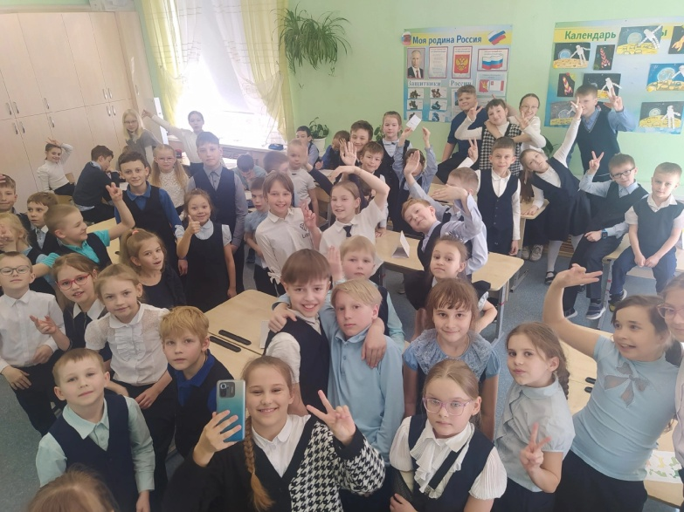
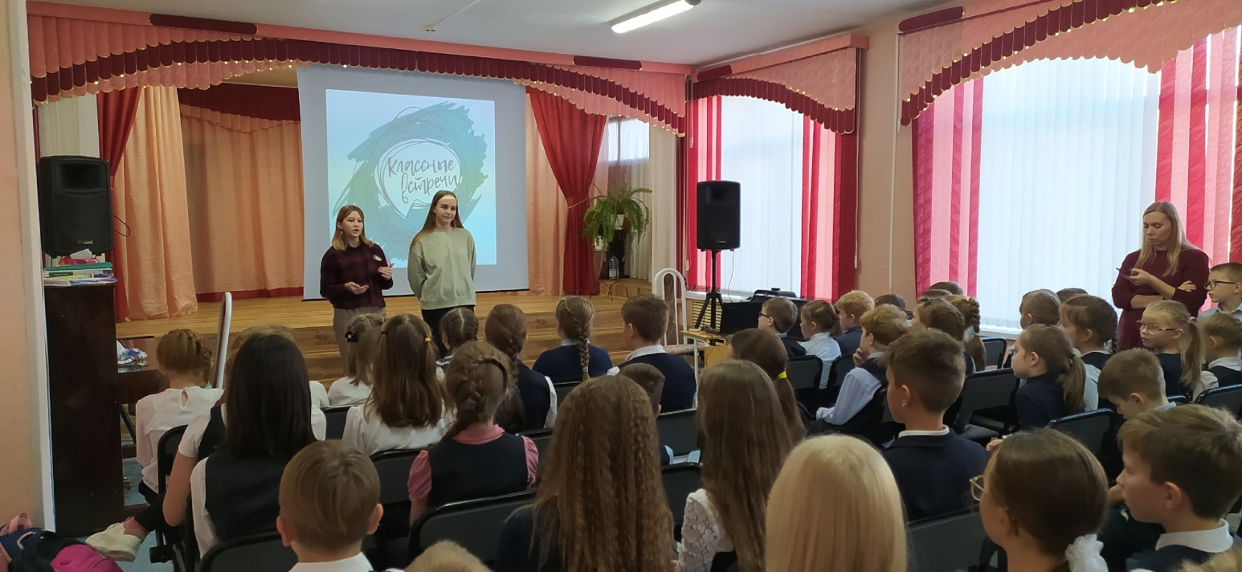
«Орлята
России»

Slide 10
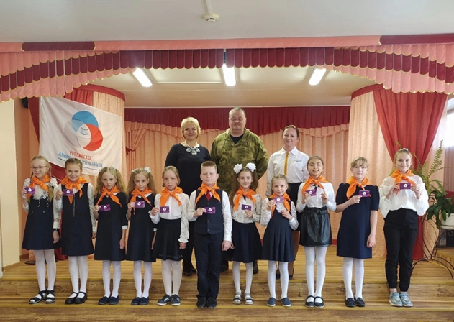
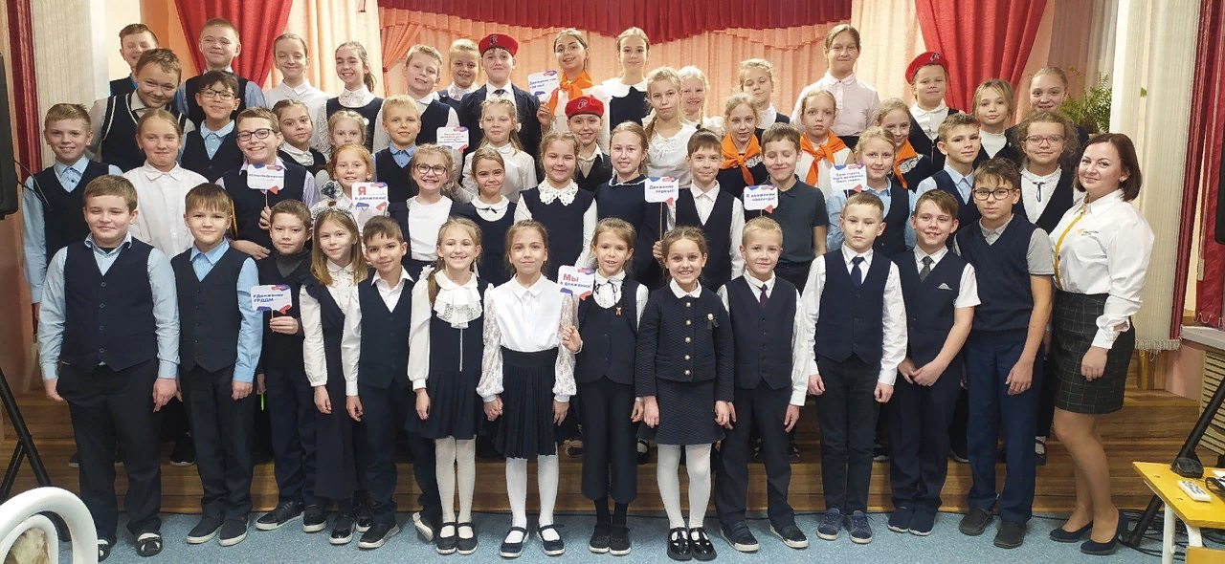
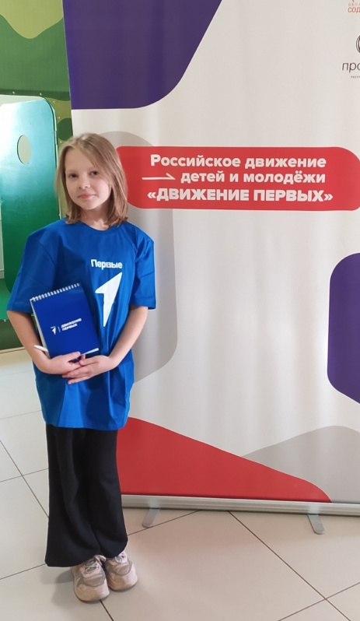
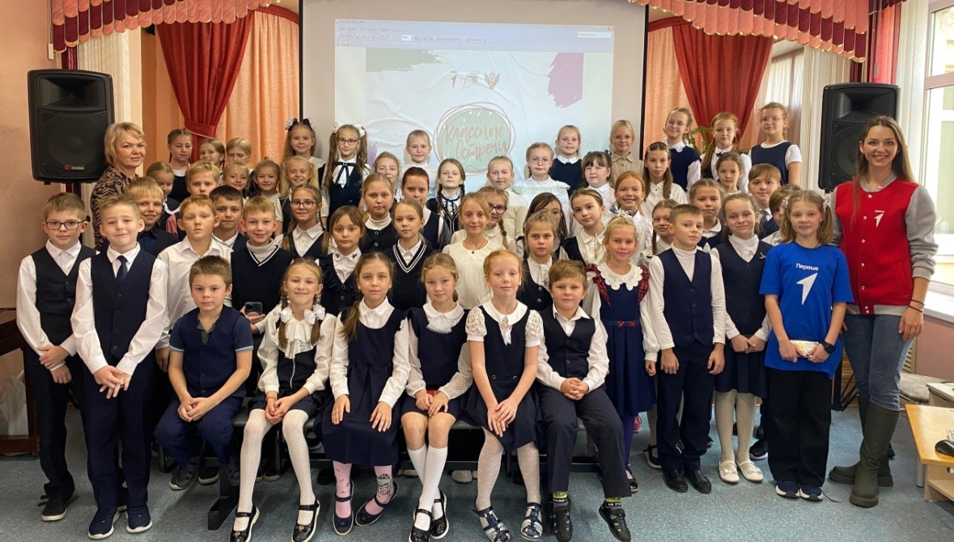
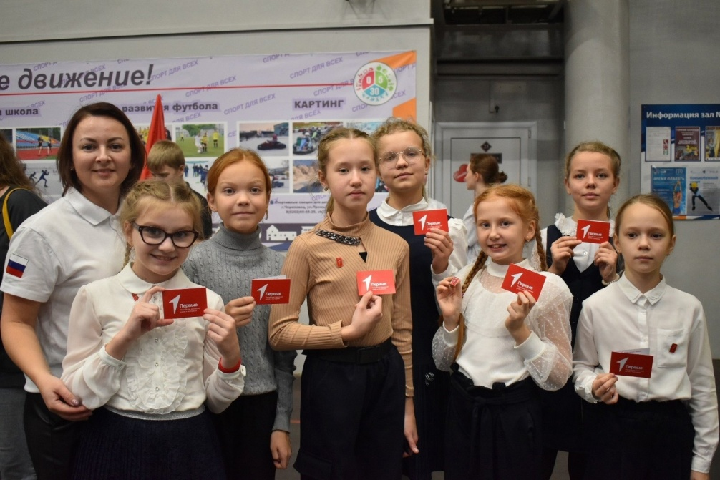
РДШ
РДДМ
«Движение Первых»

Slide 11
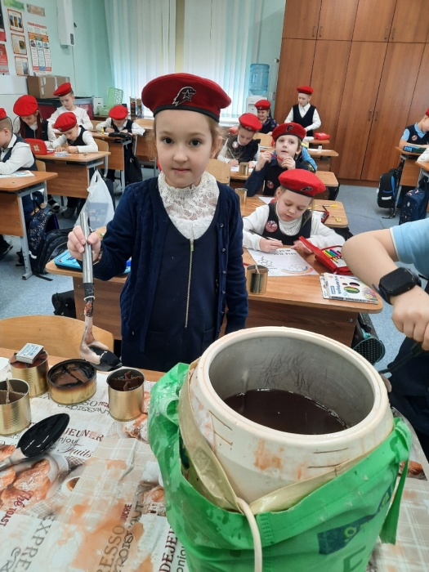
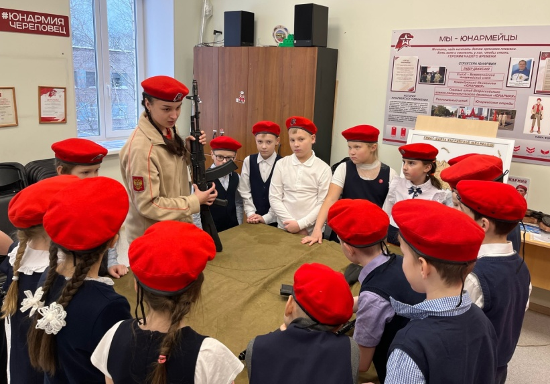
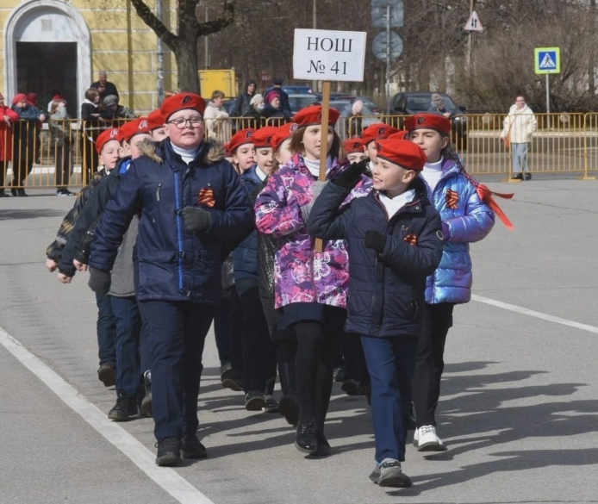
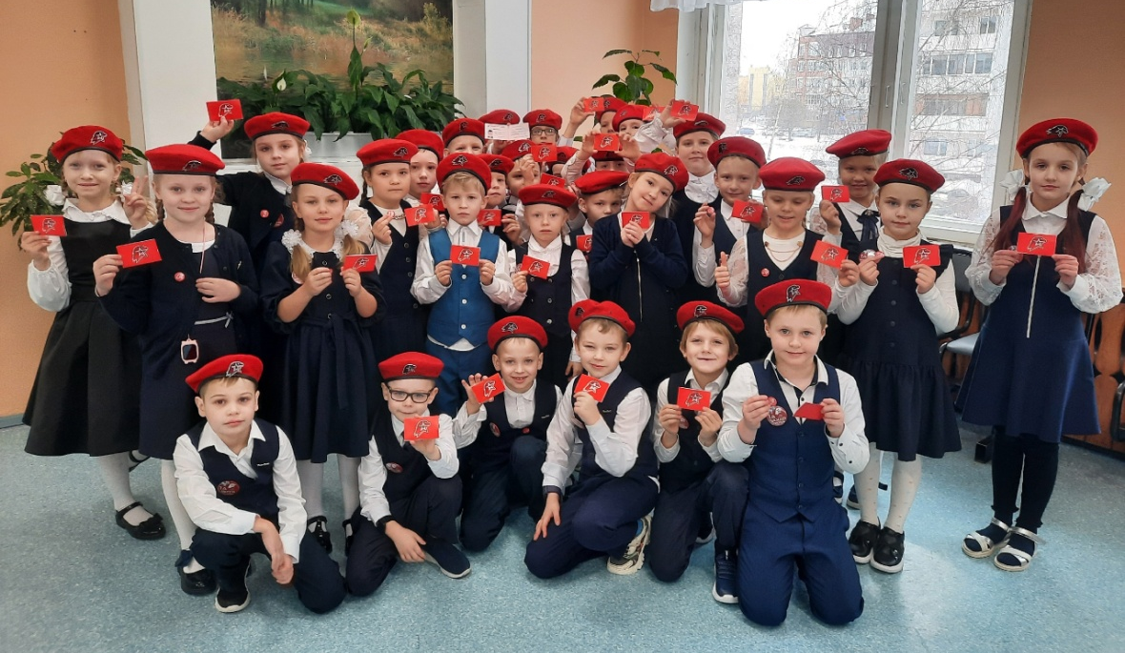
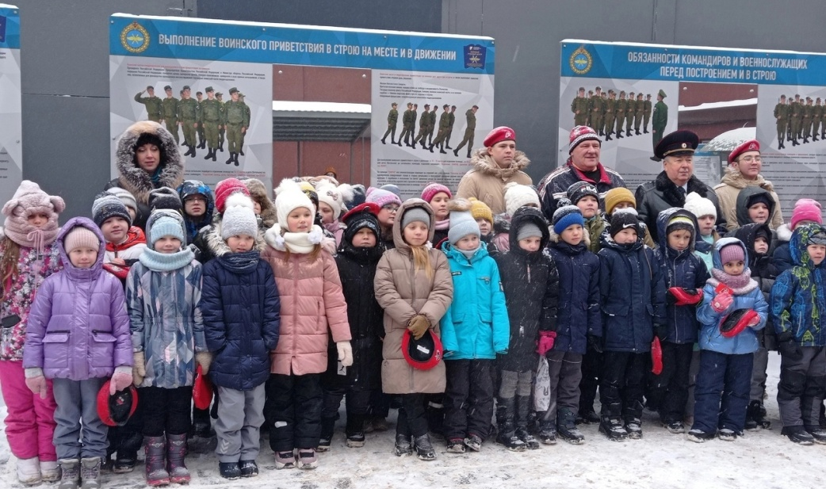
ЮНАРМИЯ

Slide 12
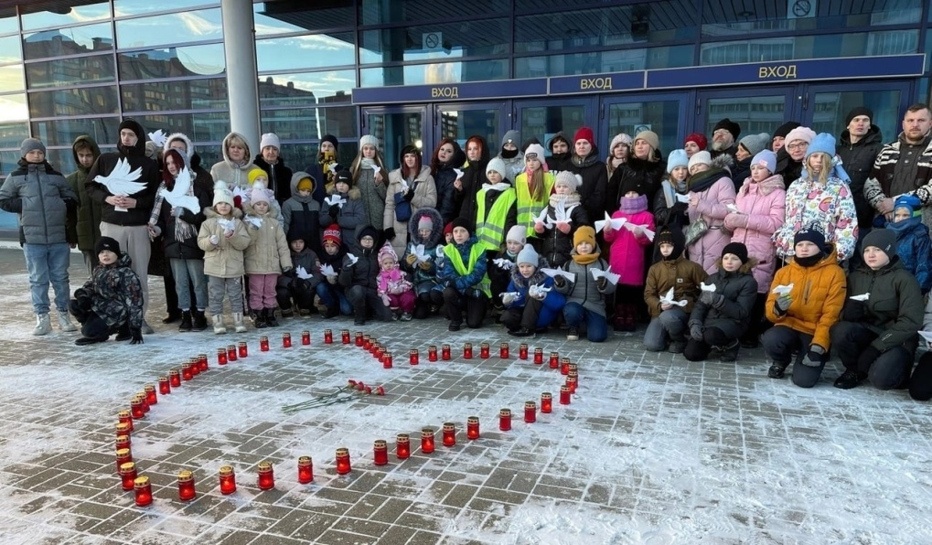
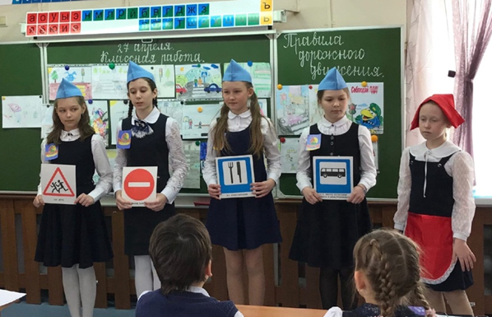
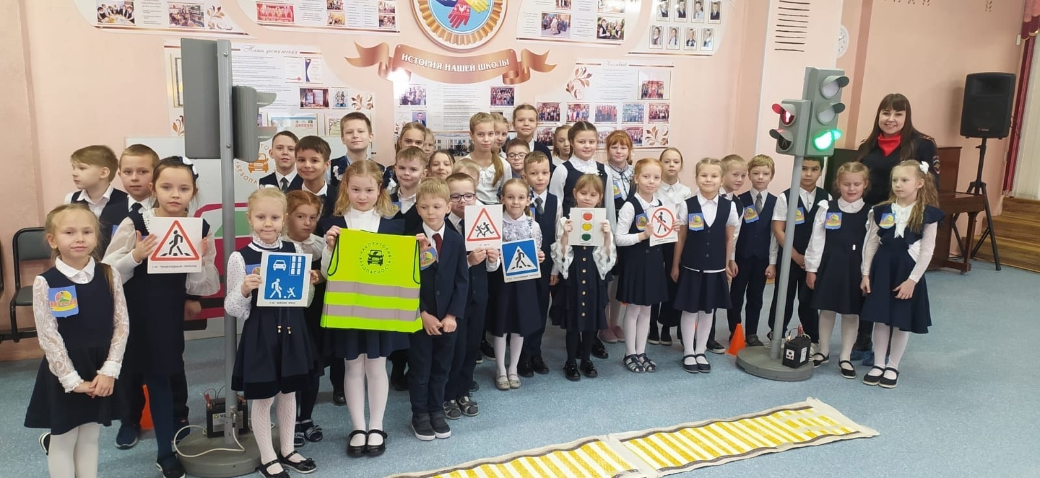
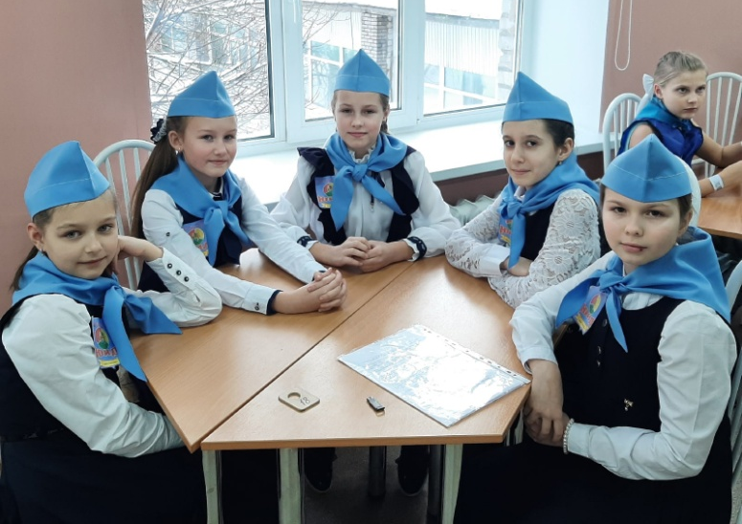
ЮИД
«Перекресток»

Slide 13
«Будущее есть только у того государства ,
молодое поколение которого
выбирает патриотизм»
Михаил Осипович Меньшиков
русский общественный деятель,
публицист

